Slide 1

POHYB PRO VŠECHNY
projekt Evropského sociálního fondu
realizovaný na Gymnáziu Jiřího Wolkera v Prostějově
Realizované projekty jsou spolufinancovány Evropským sociálním fondem a státním rozpočtem České republiky
© 2011, Gymnázium Jiřího Wolkera, Prostějov, Kollárova 3

Slide 2
Evropský sociální fond v ČR
Evropský sociální fond (ESF) je jedním ze tří strukturálních fondů Evropské unie. Je klíčovým finančním nástrojem pro realizování Evropské strategie zaměstnanosti.
Hlavním posláním ESF je rozvíjení zaměstnanosti, snižování nezaměstnanosti, podpora sociálního začleňování osob a rovných příležitostí se zaměřením na rozvoj trhu práce a lidských zdrojů.
http://www.esfcr.cz
2
Realizované projekty jsou spolufinancovány Evropským sociálním fondem a státním rozpočtem České republiky
© 2011, Gymnázium Jiřího Wolkera, Prostějov, Kollárova 3

Slide 3

Souhrn již realizovaných projektů
OP RLZ (2004 – 2006)
UČITEL NA PRAHU 21. STOLETÍ
období realizace: 3.11.2006 – 30.6.2008
E-LEARNINGEM K VYŠŠÍ PROSPERITĚ
období realizace: 1.10.2006 – 30.6.2008
OP VK (2007 – 2013), 1. výzva
STUDENT NA PRAHU 21. STOLETÍ
období realizace: 9.2.2009 – 31.10.2010
POHYB PRO VŠECHNY
období realizace: 9.2.2009 – 31.1.2011
OP VK (2007 – 2013), 2. výzva
NOVÉ FORMY VÝUKY S PODPOROU ICT
období realizace: 1.2.2010 – 30.6.2012
UČME FYZIKU JINAK !
období realizace: 1.3.2010 – 29.2.2012
3
© 2011, Gymnázium Jiřího Wolkera, Prostějov, Kollárova 3

Slide 4
POHYB PRO VŠECHNY
– více motivace, žádný závod, žádná diskriminace
Operační program: Vzdělávání pro konkurenceschopnost - 1. výzva
oblast podpory: 1.3 - Další vzdělávání pracovníků škol a školských zařízení
zaměření: vytvoření sady vzdělávacích kurzů pro učitele
období realizace: 9.2.2009 – 31.1.2011
výše finanční podpory: 4.094.058,80 Kč
4
Realizované projekty jsou spolufinancovány Evropským sociálním fondem a státním rozpočtem České republiky
© 2011, Gymnázium Jiřího Wolkera, Prostějov, Kollárova 3

Slide 5
Pohyb pro všechny
Cíl projektu
Projekt Pohyb pro všechny byl zaměřen na vytvoření pilotní sady vzdělávacích kurzů pro učitele nejen tělesné výchovy zaměřených na rozšíření klíčových dovedností pro lepší motivaci všech studentů k aktivnímu pohybu, ale i k získání schopnosti vytvářet inovativní výukové a metodické materiály za pomoci moderních informačních a komunikačních technologií.
1. Motivace studentů v hodinách tělesné výchovy formou netradičních
sportů
2. Zařazení zdravotní tělesné výchovy do hodin tělesné výchovy
3. Využití informačních technologií v hodinách tělesné výchovy
4. Tělesná a zdravotní výchova pro pedagogické kolektivy
5
Realizované projekty jsou spolufinancovány Evropským sociálním fondem a státním rozpočtem České republiky
© 2011, Gymnázium Jiřího Wolkera, Prostějov, Kollárova 3

Slide 6
Pohyb pro všechny
I. Motivace studentů v hodinách tělesné výchovy formou
netradičních sportů
Hodinová dotace: 30 hod. prezenčně + 10 hod. distančně
Lektoři: Mgr. Ivan Mlateček, Mgr. Radka Svobodová
1) badminton, squash, soft tenis a tenis v hodinách Tv (8+2)
2) lakros, softball, hakisak a frisbee v hodinách Tv (6+2)
3) ringo, nohejbal a beach volejbal v hodinách Tv (6+2)
4) tchoukball, korfbal a florbal v hodinách Tv (6+2)
5) pétanque a bowling v hodinách Tv (4+2)
6
Realizované projekty jsou spolufinancovány Evropským sociálním fondem a státním rozpočtem České republiky
© 2011, Gymnázium Jiřího Wolkera, Prostějov, Kollárova 3

Slide 7
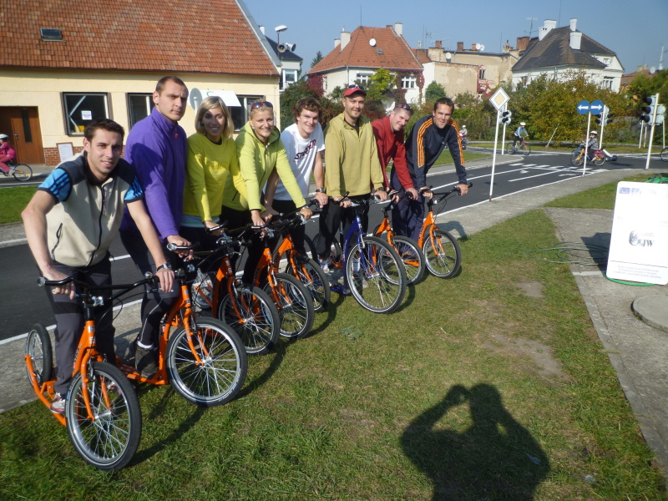
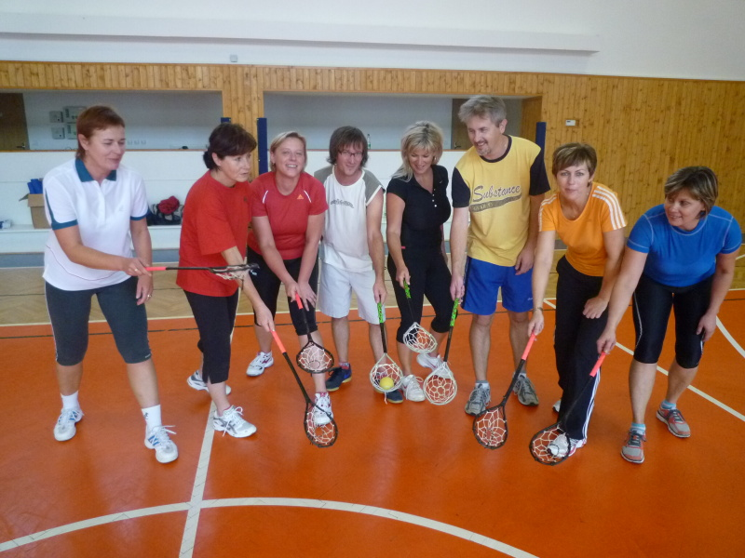
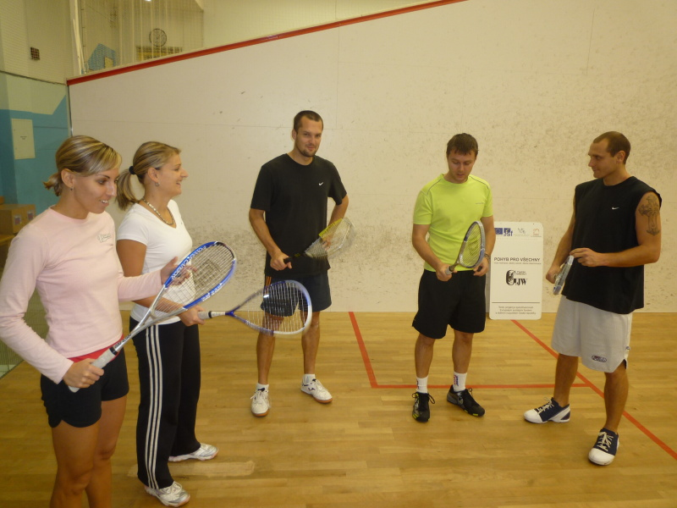
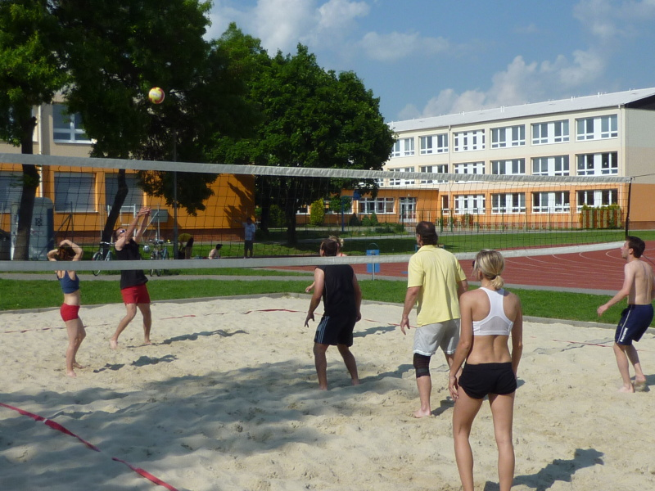
Pohyb pro všechny
7
Realizované projekty jsou spolufinancovány Evropským sociálním fondem a státním rozpočtem České republiky
© 2011, Gymnázium Jiřího Wolkera, Prostějov, Kollárova 3

Slide 8
Pohyb pro všechny
II. Zařazení zdravotní tělesné výchovy do hodin tělesné
výchovy
Hodinová dotace: 30 hod. prezenčně + 10 hod. distančně
Lektoři: Mgr. Radka Svobodová, Mgr. Ivan Mlateček
1) zdravotní tělesná výchova (10+2)
2) cvičení na overballech (8+2)
3) Pilates ve zdravotní tělesné výchově – I (5+2)
4) Pilates ve zdravotní tělesné výchově - II (5+2)
5) cvičení s míči (2+2)
8
Realizované projekty jsou spolufinancovány Evropským sociálním fondem a státním rozpočtem České republiky
© 2011, Gymnázium Jiřího Wolkera, Prostějov, Kollárova 3

Slide 9
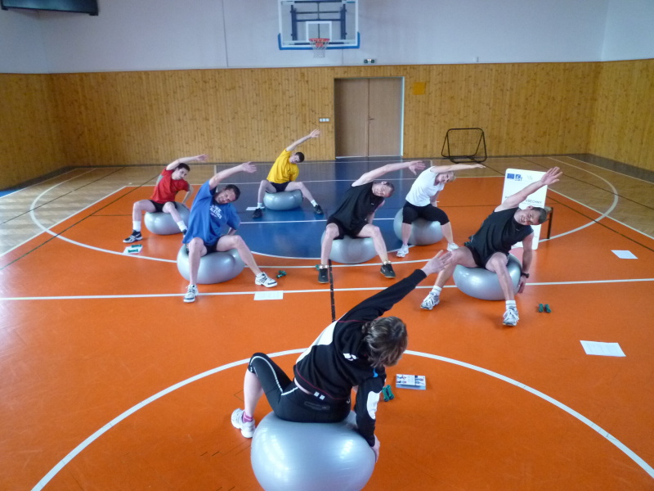
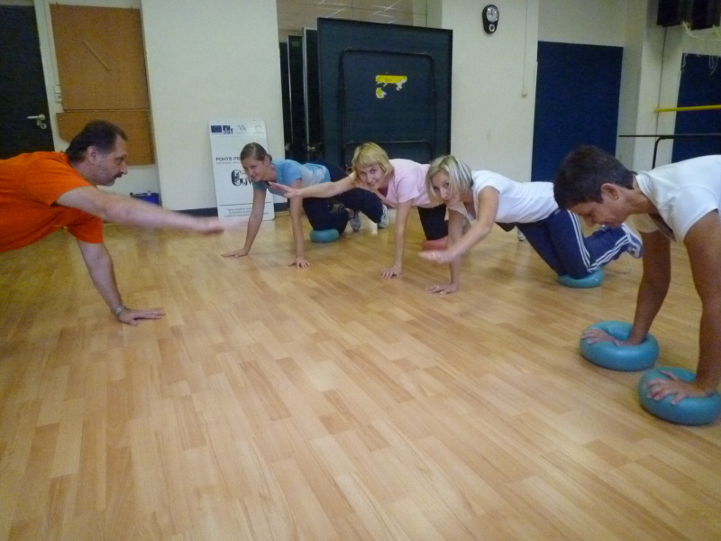
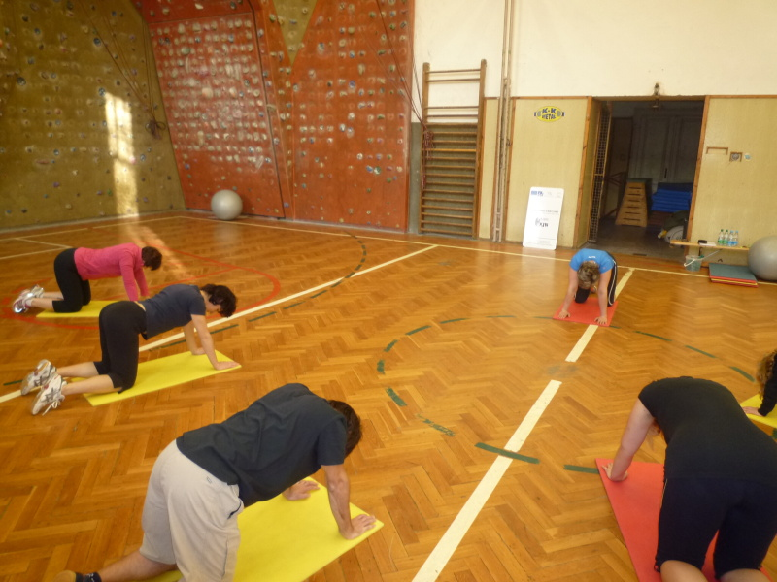
Pohyb pro všechny
9
Realizované projekty jsou spolufinancovány Evropským sociálním fondem a státním rozpočtem České republiky
© 2011, Gymnázium Jiřího Wolkera, Prostějov, Kollárova 3

Slide 10
Pohyb pro všechny
III. Využití informačních technologií v hodinách tělesné
výchovy
Hodinová dotace: 30 hod. prezenčně + 10 hod. distančně
Lektoři: Mgr. František Střídecký, Mgr. Jaroslav Vašíček
1) digitální videokamera, hw, sw (2+0)
2) natáčení kamerou, přenos záznamu do počítače (8+0)
3) úprava videa (8+0)
4) export videa (4+0)
5) navigační systémy GPS (8+0)
6) seminární práce (0+10)
10
Realizované projekty jsou spolufinancovány Evropským sociálním fondem a státním rozpočtem České republiky
© 2011, Gymnázium Jiřího Wolkera, Prostějov, Kollárova 3

Slide 11
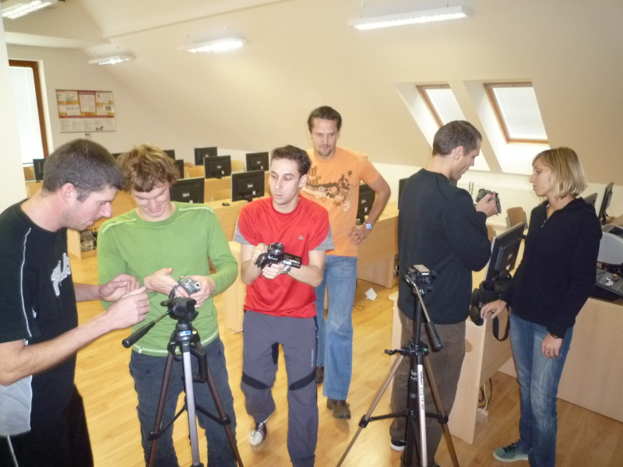
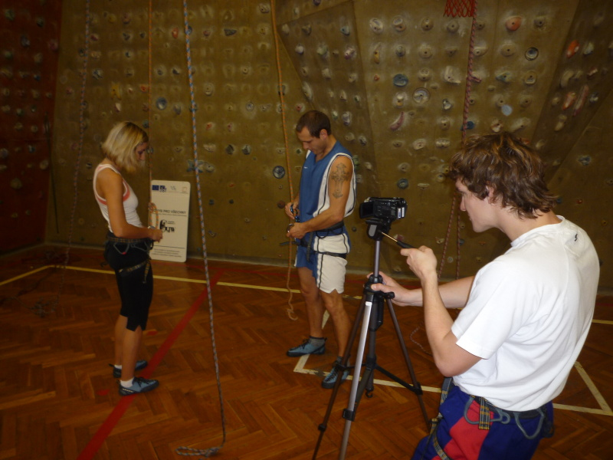
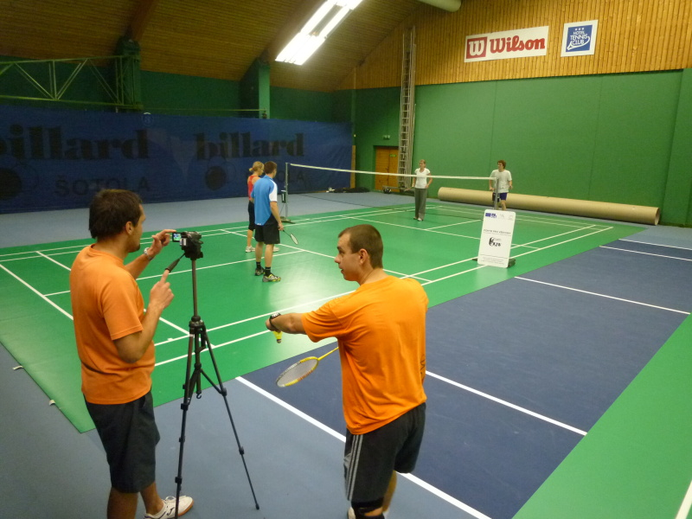
Pohyb pro všechny
11
Realizované projekty jsou spolufinancovány Evropským sociálním fondem a státním rozpočtem České republiky
© 2011, Gymnázium Jiřího Wolkera, Prostějov, Kollárova 3

Slide 12
Pohyb pro všechny
IV. Tělesná a zdravotní výchova pro pedagogické kolektivy
jako prvek k vytvoření mezipředmětových vazeb
Hodinová dotace: 30 hod. prezenčně + 10 hod. distančně
Lektoři: Mgr. Jaroslav Vašíček, Mgr. František Střídecký
1) vodní turistika (8+2)
2) lanové aktivity (6+2)
3) lezení na umělé stěně (2+1)
4) In-line bruslení (4+2)
5) badminton, squash, tenis, beach volejbal (8+2)
6) zdravotní výchova (2+1)
12
Realizované projekty jsou spolufinancovány Evropským sociálním fondem a státním rozpočtem České republiky
© 2011, Gymnázium Jiřího Wolkera, Prostějov, Kollárova 3

Slide 13
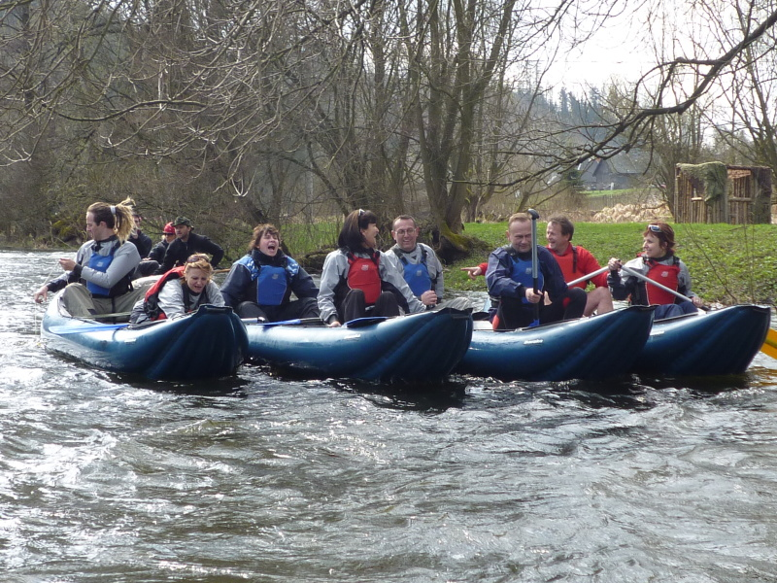
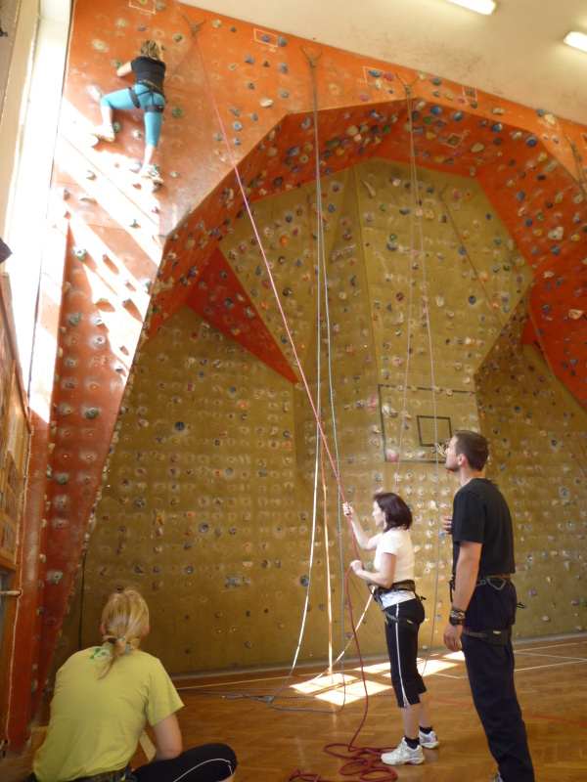
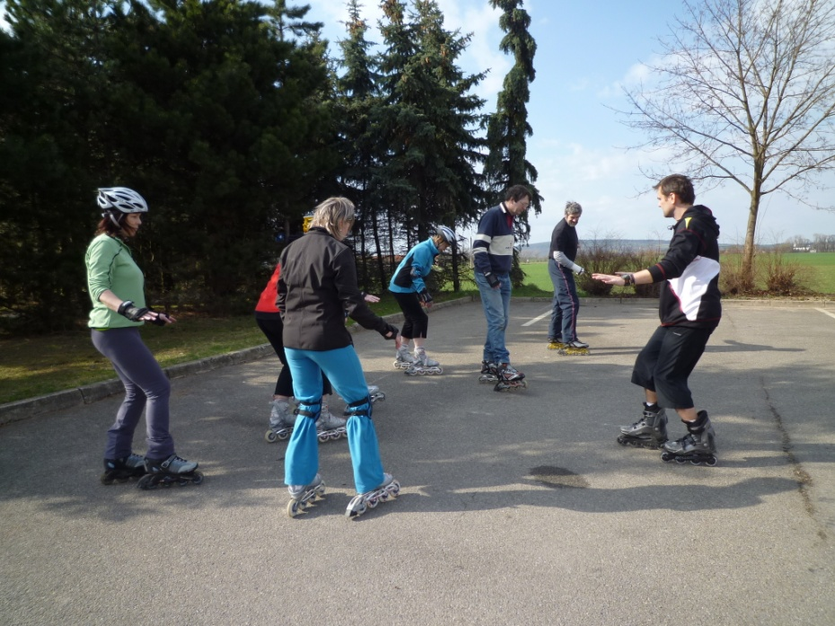
Pohyb pro všechny
13
Realizované projekty jsou spolufinancovány Evropským sociálním fondem a státním rozpočtem České republiky
© 2011, Gymnázium Jiřího Wolkera, Prostějov, Kollárova 3

Slide 14
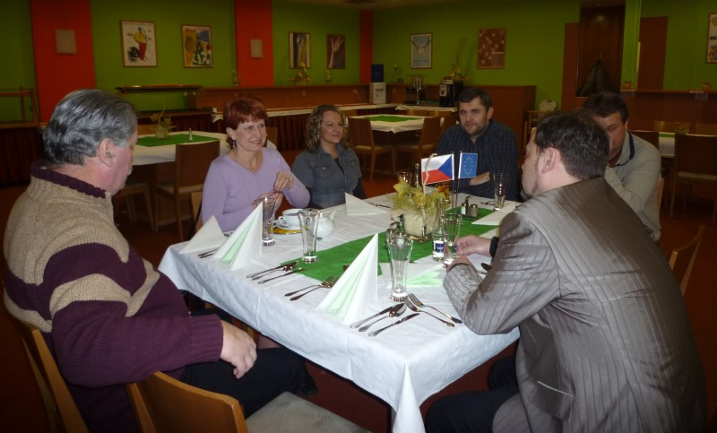
Pohyb pro všechny
Partneři projektu
Střední zdravotnická škola, Prostějov, Vápenice 3
Tenisový klub Železárny Prostějov
Partneři významně svými konzultacemi přispěli ke zkvalitnění výukových materiálů a průběhu pilotních školení.
14
Realizované projekty jsou spolufinancovány Evropským sociálním fondem a státním rozpočtem České republiky
© 2011, Gymnázium Jiřího Wolkera, Prostějov, Kollárova 3

Slide 15
Pohyb pro všechny
Realizační tým
Vedoucí projektového týmu
Manažer projektu – administrátor
Manažer projektu – koordinátor
Webmaster projektu
Ekonom projektového týmu
Administrativní pracovník
4 odborní pracovníci projektu
Při tvorbě úvazků realizačního týmu se neodhadla nadměrná administrativa projektu.
15
Realizované projekty jsou spolufinancovány Evropským sociálním fondem a státním rozpočtem České republiky
© 2011, Gymnázium Jiřího Wolkera, Prostějov, Kollárova 3

Slide 16
Pohyb pro všechny
Klíčové aktivity projektu
1. Tvorba materiálu ke školení
24 měsíců (únor 2009 – leden 2011)
2. Proškolení školitelů a akreditace programů
8 měsíců (červen 2009 – leden 2010)
3. Pořádání pilotních vzdělávacích kurzů
24 měsíců (únor 2009 – leden 2011)
4. Uspořádání odborné jednodenní konference
8 měsíců (červen 2010 – leden 2011)
16
Realizované projekty jsou spolufinancovány Evropským sociálním fondem a státním rozpočtem České republiky
© 2011, Gymnázium Jiřího Wolkera, Prostějov, Kollárova 3

Slide 17
Pohyb pro všechny
1. Tvorba materiálu ke školení
nákup a studium odborné literatury
studium internetových zdrojů
realizace výběrového řízení na získání výpočetní techniky
nákup 4 notebooků pro odborné pracovníkytTvorba výukových materiálů v papírové a elektronické podobě pro 4 vzdělávací moduly
v interakci s pilotními kurzy doplňování a aktualizace výukových materiálů
17
Realizované projekty jsou spolufinancovány Evropským sociálním fondem a státním rozpočtem České republiky
© 2011, Gymnázium Jiřího Wolkera, Prostějov, Kollárova 3

Slide 18
Pohyb pro všechny
2. Proškolení školitelů a akreditace programů
průzkum trhu s kurzy pro odborné pracovníky s danou tematikou
účast na vybraných kurzech za účelem zvýšení kvalifikace a získání osvědčení pro vedení specializovaných aktivit
vypracována žádost o akreditaci 4 vzdělávacích programů MŠMT
získání akreditace MŠMT č. 21 367/2009-25-448 v rámci DVPP všem čtyřem modulům projektu
Touto klíčovou aktivitou byly splněny monitorovací indikátory:
počet osob poskytujících služby 4
počet nově vytvořených produktů (z toho s komponentou ICT) 4 (1)
18
Realizované projekty jsou spolufinancovány Evropským sociálním fondem a státním rozpočtem České republiky
© 2011, Gymnázium Jiřího Wolkera, Prostějov, Kollárova 3

Slide 19
Pohyb pro všechny
3. Pořádání pilotních vzdělávacích kurzů
Realizace výběrového řízení na pronájem sportovního areálu
oslovení potencionálních účastníků kurzů, administrace přihlášek a rozdělení účastníků do kurzů
vytvoření harmonogramu 12 kurzů (pro každý vzdělávací program 3 kurzy po 8 účastnících) a vlastní realizace těchto pilotních kurzů
Touto klíčovou aktivitou byly splněny monitorovací indikátory:
Počet podpořených klientů služeb - celkem (z toho úspěšně) 100 (100)
Počet podpořených klientů služeb - muži (z toho úspěšně) 45 (45)
Počet podpořených klientů služeb - ženy (z toho úspěšně) 55 (55)
19
Realizované projekty jsou spolufinancovány Evropským sociálním fondem a státním rozpočtem České republiky
© 2011, Gymnázium Jiřího Wolkera, Prostějov, Kollárova 3

Slide 20
Pohyb pro všechny
4. Uspořádání odborné jednodenní konference
rozeslání pozvánek účastníkům pilotních kurzů a hostům
realizace výběrového řízení na zajištění konference
příprava odborných materiálů na workshopy
příprava materiálů publicity
13. 12. 2010 uskutečnění odborné jednodenní konference
- prezentace výstupů z pilotních školení
- předvedení vzorových seminárních prací
- odborné diskuse a výměny názorů na tematických workshopech
- vyhodnocení projektu
20
Realizované projekty jsou spolufinancovány Evropským sociálním fondem a státním rozpočtem České republiky
© 2011, Gymnázium Jiřího Wolkera, Prostějov, Kollárova 3

Slide 21
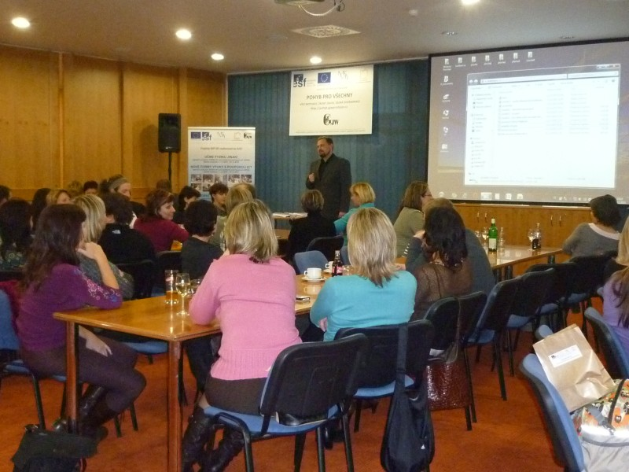
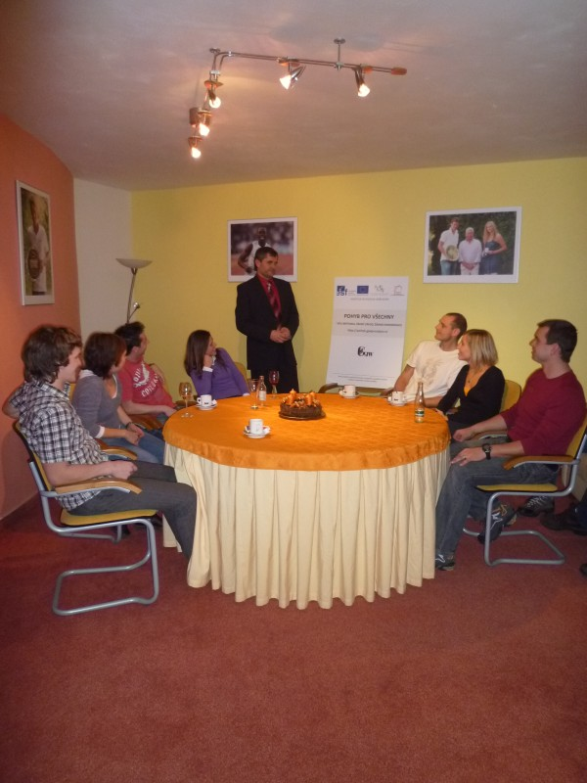
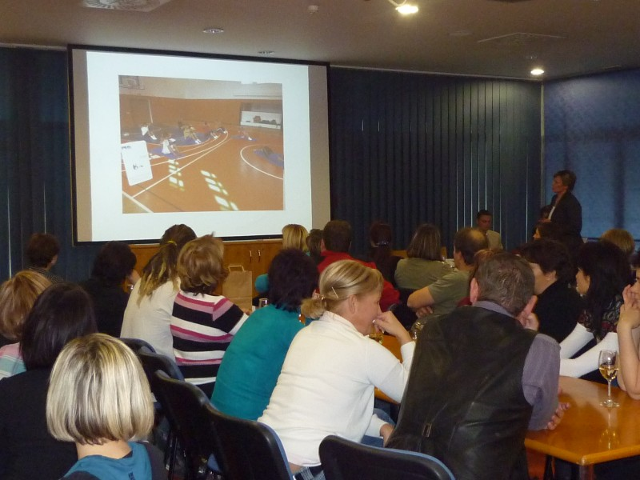
Pohyb pro všechny
21
Realizované projekty jsou spolufinancovány Evropským sociálním fondem a státním rozpočtem České republiky
© 2011, Gymnázium Jiřího Wolkera, Prostějov, Kollárova 3

Slide 22
Pohyb pro všechny
Výběrová řízení
1. Dodávka výpočetní techniky - zrušeno
2. Dodávka výpočetní techniky II – 6 notebooků, 2 tiskárny
3. Dodávka projekční techniky – 1 dataprojektor
4. Pronájem sportovního areálu – na realizaci pilotních kurzů
5. Zajištění konference
Problém u výběrových řízení nastává, pokud se realizuje více projektů najednou a nákup techniky se musí provádět ve společném výběrovém řízení.
22
Realizované projekty jsou spolufinancovány Evropským sociálním fondem a státním rozpočtem České republiky
© 2011, Gymnázium Jiřího Wolkera, Prostějov, Kollárova 3

Slide 23
Pohyb pro všechny
Financování projektu
Z důvodu neustálého zpožďování plateb se musely dluhy projektu krýt z rozpočtu školy, což vedlo na podzim roku 2010 k situaci, že si škola musela vzít úvěr.
Poř. č. MZ s ŽoP | Datum podání | Připomínky | Limit platby | Skut. platba | prodleva
2. | 28. 8. 2009 | 15.10. a 5.11. | 10.10.2009 | 11. 11. 2009 | 21 prac. dnů
4. | 22.12.2009 | 4.2.2010 | 10.2.2010 | 15. 2. 2010 | 3 prac. dny
5. | 30. 3. 2010 | 22. 6. 2010 | 12. 5. 2010 | 28. 6. 2010 | 33 prac. dnů
6. | 30. 6. 2010 | 23. 9. 2010 | 13. 8. 2010 | 6. 10. 2010 | 36 prac. dnů
7. | 30. 9. 2010 | - | 22. 11. 2010 | 14. 12. 2010 | 16 prac. dnů
9. | 2. 3. 2011 | 18. 3. 2011 | - | 9. 5. 2011 | 0
23
Realizované projekty jsou spolufinancovány Evropským sociálním fondem a státním rozpočtem České republiky
© 2011, Gymnázium Jiřího Wolkera, Prostějov, Kollárova 3

Slide 24
Závěr
Realizace projektů ESF přináší škole nemalé prostředky ke zkvalitnění výuky a podmínek činnosti pedagogického sboru.
Administrace projektů má ale ještě velké rezervy.
Děkuji za pozornost
24
Realizované projekty jsou spolufinancovány Evropským sociálním fondem a státním rozpočtem České republiky
© 2011, Gymnázium Jiřího Wolkera, Prostějov, Kollárova 3

